Slide 1



응급실 혼잡률 분석을 통한
의료서비스 활성화
{Code – 911 }
이서경, 김보배, 손하지, 박철호, 이준수

Slide 2

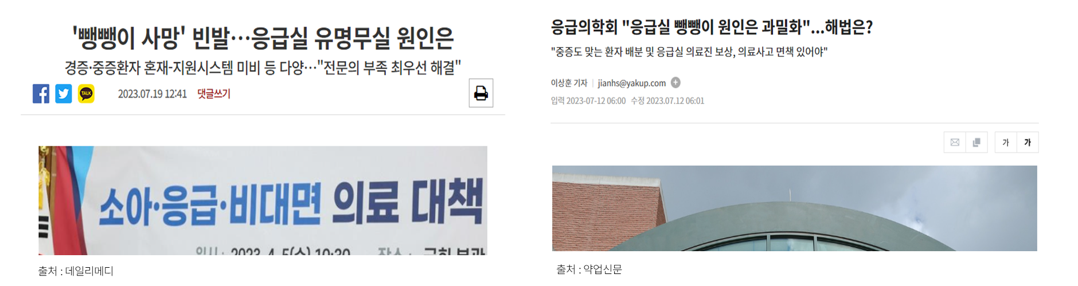

기획의도

Slide 3
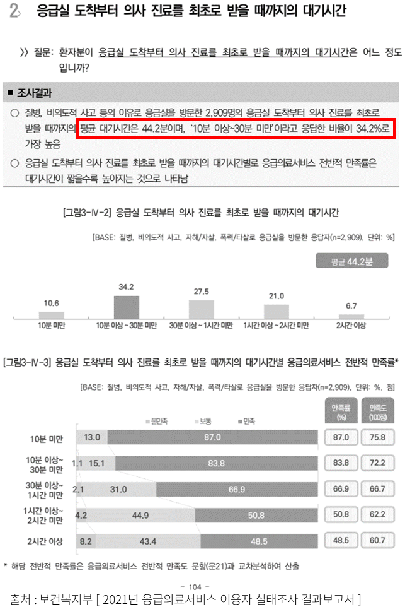
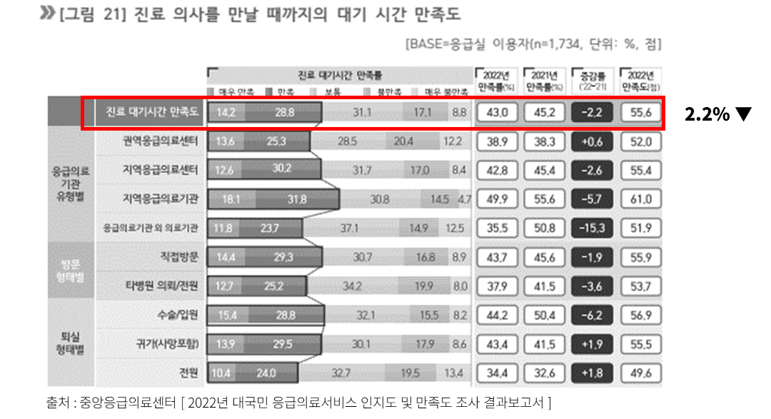
기획의도
응급실에 도착하여도 긴 대기시간으로
응급 환자의 치료가 지연되고 의료 만족도는 저하됨

Slide 4
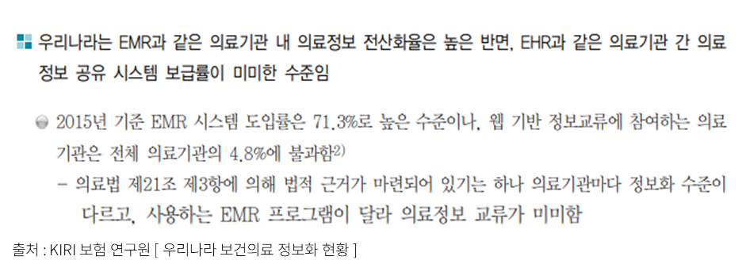
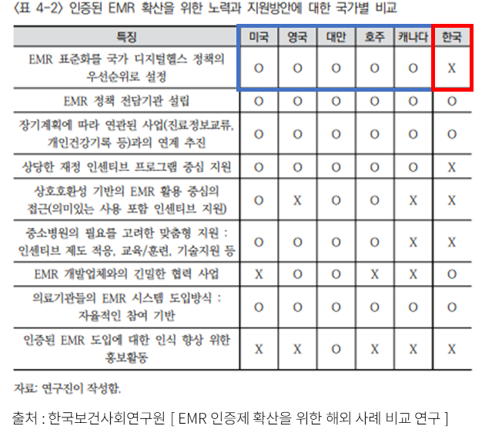
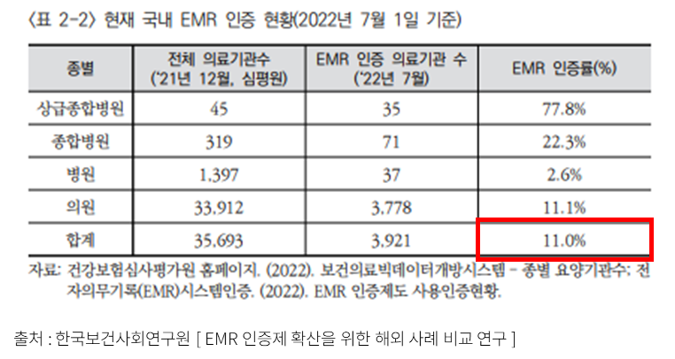
기획의도
해외의 경우 병원 간 의료기록 공유(EHR)를 통해 의료진이 직접 환자의 과거 치료력을 확인할 수 있으나
우리나라의 경우 병원 별로 의료기록을 따로 관리(EMR)하여
환자가 직접 과거 치료력을 보고 및 제출 해야 함

Slide 5

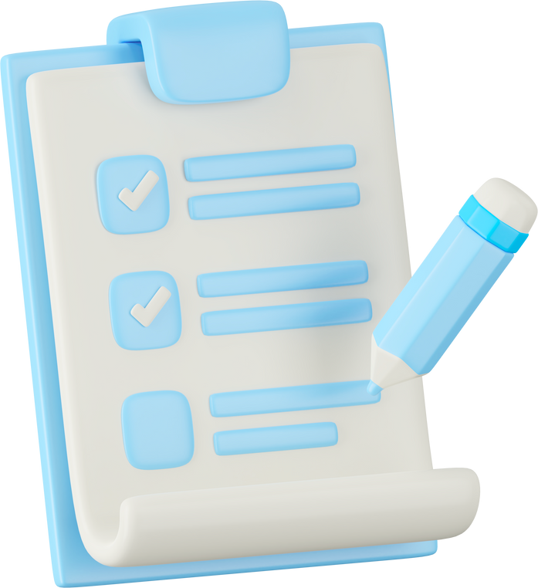

개발 목표
01. 응급실 정보 제공
02. 실시간 정보 제공
- 응급실 위치와 병상 수 등 기본정보 제공
- 현재 혼잡도, 가용 병상 수, 기기 등을 제공

Slide 6



개발 목표
03. 혼잡도 예측 서비스
04. 대기시간 단축
3.1 지정 날짜의 혼잡도 예측
3.2 중증 환자 내원 비율 예측
3.3 하루 중 대기시간이 가장 짧은 시간대 예측
3.4 재전원률 예측
응급실 방문 전 환자 및 보호자가
사전 정보(증상, 기본정보, 과거병력 등)을
입력 및 저장

Slide 7


기대효과
실시간 정보 제공 및 응급실 추천을 통한 과밀화 해소
혼잡도 분석을 통한 최소 대기시간 예측 서비스 제공
환자 정보 저장을 통한 서비스 효율성 증대
의료 서비스 질 및 만족도 향상

Slide 8
History
Version | Author | Description | Date
0.1 | 손하지 | 프로젝트 기획서(기획의도, 목표, 기대효과) | 2023-11-22

Slide 9





감사합니다

